Slide 1
第3章 总体方案
3.1 系统目标
3.2 确定系统方案原则
3.3 系统结构
广东工业大学计算机学院

Slide 2
3.1 系统目标
系统的建立与开发是为了提高企业的生产，控制产品品质，完善企业的管理机制，加强企业的管理力度，使管理更科学、控制更及时。有利于加强ISO9002的实施，提高公司的整体形象。
广东工业大学计算机学院

Slide 3
3.1.1 总体目标
经双方研究确定首期工程及其系统目标：
1、建立万里通企业集团计算机网络系统，组成公司、部、处、科及各工厂远程工作站的网络结构，完成网络系统的实施，实现新旧（技术开发处的NOVELL网）网的无缝连接。将公司的距域网与已有的INTERNET站点整合。
广东工业大学计算机学院

Slide 4
3.1.1 总体目标
2、建立系统组织标准与信息分类标准。为信息资源管理的标准化、规范化打下良好的基础。
3、设计业务信息管理，将完善企业客户档案的管理，实现客户信息的及其要求、产品生产的动态跟踪。同时监督和控制生产进度、生产源材料、成品的库存状况。提高市场分析的数据基础。为公司的产品生产、经营决策提供准确的依据。
广东工业大学计算机学院

Slide 5
3.1.1 总体目标
4、信息查询系统，及时准确地提供公司财务、生产进度、产品品质、后勤管理，供总裁、副总裁查询、分析和决策使用。供公司的业务、品质保证、技术开发、财务管理、生产事业查询
5、建立鞋业开发设计的技术档案数据库。提高设计与图形存储、查询。并为以后的公司制鞋CAD/CAM及鞋类3D造型打好基础。
广东工业大学计算机学院

Slide 6
3.1.1 总体目标
6、实现产品品质检测与分析系统。建立品质的样品设计、斩刀试做、量产试做、进料检测、半成品生产、成品入库、到成品出货以及客户信息回馈，在产品生存期内，对产品的质量信息进行采集、处理、分析、评价，满足大数据量的查询、存储、统计及管理。
7、实施后勤计算机管理。对公司现有的人力、物力、财力进行完善的管理。
广东工业大学计算机学院

Slide 7
3.1.2 功能目标
依据公司的物理分布，组织机构、生产部门间管理需求的信息流量，建立万里通企业集团信息网络系统。实现企业的局域网。并通过INTERNET 与国际市场进行信息交流，在网上发布本企业的信息。以利于在国际上树立企业形象。
广东工业大学计算机学院

Slide 8
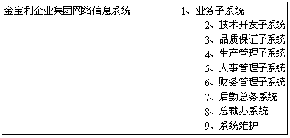
3.1.2 功能目标
系统功能的设计与实现是为了实现企业的经营目标。整个系统的功能可用下图表示：
广东工业大学计算机学院

Slide 9
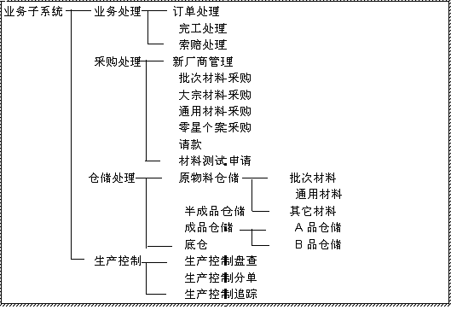
3.1.2 功能目标
业务子系统功能
广东工业大学计算机学院

Slide 10
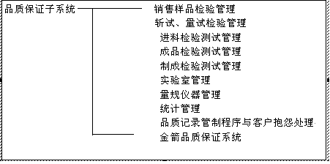
3.1.2 功能目标
品质保证子系统功能
广东工业大学计算机学院

Slide 11

3.1.2 功能目标
技术开发子系统功能
广东工业大学计算机学院

Slide 12
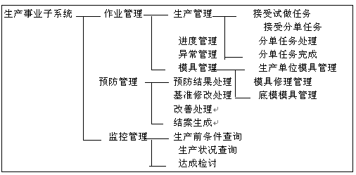
3.1.2 功能目标
生产事业子系统功能
广东工业大学计算机学院

Slide 13
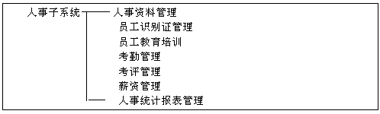
3.1.2 功能目标
人事子系统功能
广东工业大学计算机学院

Slide 14
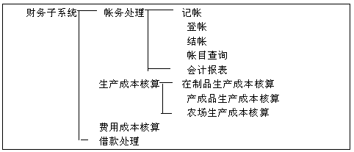
3.1.2 功能目标
财务子系统功能
广东工业大学计算机学院

Slide 15
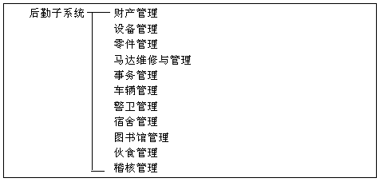
3.1.2 功能目标
后勤子系统功能
广东工业大学计算机学院

Slide 16
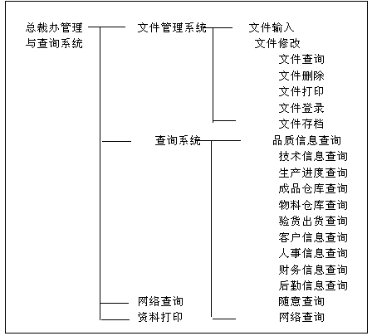
3.1.2 功能目标
总裁办公室子系统功能
广东工业大学计算机学院

Slide 17
3.1.3 性能目标
建立企业网络信息系统是一项投资大，效益也大的工程。系统的性能直接关系到投入产出比例。因此，系统应达到投资少，性能高的目标。
广东工业大学计算机学院

Slide 18
3.1.3 性能目标
1 尽量利用公司已有的资源，同时考虑系统的实用性，开放性和可维护性。
2 尽量利用成熟的先进技术。系统的部分采用三层结构，用户端用OO技术。
3力争使系统既投资少，又解决实际问题。不强调全公司完全计算机化，主要是人机的结合。
广东工业大学计算机学院

Slide 19
3.1.3 性能目标
4系统要具有一定的先进性和较高的理论水平，又要有实用性。系统采用专用服务器，并应用镜像与容错技术，提高系统的整体性能水平。
5 应用软件的跨平台运行的兼容性和稳定性
6 数据的精度要求： 小数点后：2---4位；小数点前8----16位。
数据计算精度要求：小数点后：3---5位；小数点前8----16位。
广东工业大学计算机学院

Slide 20
3.1.3 性能目标
7 数据传送的误码率要求：极低。
8 时间特性
数据录入及一般的交互使用，响应时间为秒级。一般查询为秒级，复杂查询可达到一分钟。在峰值负载期，偏差可以达到50%。远程由于可能使用MODEM进行远程通讯的形式，峰值响应时间将可能达到数分钟。报表可按日、周、月、年生成。
广东工业大学计算机学院

Slide 21
3.1.3 性能目标
9 灵活性
系统的主要设计目标是实现目前企业已有的管理职能。而组织机构的变动相对比较灵活。因此，系统充分考虑到易使用性和开放性。但是调整只能在一定的程度上实现。
10 系统界面
系统提供清晰的人机界面。操作简单迅速。
广东工业大学计算机学院

Slide 22
3.1.4 效益目标
1．提高企业在市场中的形象。
2．提高企业的生产管理水平
3．提高经营决策的水平
4．提高生产劳动率
5．减少原料、成品的库存
6．缩短新产品开发周期
7．增强企业的市场竞争能力
8．实现企业的经营目标
广东工业大学计算机学院

Slide 23
3.1.5 技术目标
系统达到建立全企业的信息采集，内部信息处理，信息共享，信息发布与交流。满足企业的生产计划管理，生产业务管理，产品质量管理，财务管理和仓库管理及查询的需求。做到访问的方便性及操作的易用性；系统维护方便和可升级性。
广东工业大学计算机学院

Slide 24
3.1.5 技术目标
实现业务、生产控制信息的集成和共享。
实现技术开发、设计数据的共享、查询。
实现品质管理信息的集成和共享。
实现生产部门信息的集成和共享。
实现公司后勤信息的集成和共享。
广东工业大学计算机学院

Slide 25
3.2 确定系统方案原则
万里通企业集团信息系统首期工程的设计开发严格遵守以下原则：
广东工业大学计算机学院

Slide 26
3.2.1 技术的先进性
万里通企业集团信息系统建立的目的是取得效益。为了保证系统的成功，要尽量采用先进、成熟的技术。设计中也要应用先进开发工具，追求高水平。尽早建成高水平的系统，早日获得收益。
广东工业大学计算机学院

Slide 27
3.2.2 经济性原则
系统的硬件、软件平台、网络平台的选型既要考虑到先进型、可靠性，又要综合考虑性能/价格比以及售后服务支持。在可行的条件下，尽量利用现有资源。目前在公司的技术、行政、生产部门已部分采用了计算机。设计时要考虑到硬、软件资源，将其纳入整体系统中。根据系统需要扩充硬、软件。利用现有资源，降低投资成本。
广东工业大学计算机学院

Slide 28
3.2.3 政策性原则
设计中，严格执行政府，公司有关的劳动、财务等计算机应用的政策和规定。
广东工业大学计算机学院

Slide 29
3.2.4 系统的实用性
万里通企业集团是一个鞋业制造的综合企业，生产方式有大批量连续性，也有小数量的加工的生产特点。管理的信息量比较大。考虑到计算机网络的发展。因而，采用计算机网络技术。尽量使系统具有较好的扩展性。尽量采用通用技术保证系统的开放性。开放性的系统才具有较好的可扩充性。同时保证系统功能的正确性，既满足管理上的要求，又便于操作、维护和功能扩充。能适应企业在发展中变革。
广东工业大学计算机学院

Slide 30
3.2.5 信息的安全性
系统安全，可靠，保密性强。
3.2.6 数据库设计
数据库设计是充分考虑数据的一致性、完整性和安全性，数据高度共享。
广东工业大学计算机学院

Slide 31
3.2.7 软件规范原则
整个系统的开发按照软件工程的规范和方法进行，软件的设计、开发以及文档编制符合软件工程标准。
广东工业大学计算机学院

Slide 32
3.2.8 全面规划，分步实施
全面规划，分步实施是现代大型工程计划方针的重要部分。在设计时既要满足公司近期的迫切需求，又要兼顾到公司的长远发展目标。充分考虑公司的需求，解决最突出的问题。同时根据公司的经济条件，将需求分步实施。
广东工业大学计算机学院

Slide 33
3.2.9 系统的适应性
系统是根据企业的需求设计的。但是，一个企业在发展中，其机构和管理的模式总会有一些变更。不可能不变革。为此，系统设计和实现中除引用先进技术外，还要有为适应企业的需求变更而创新设计的独特技术。
广东工业大学计算机学院

Slide 34
3.3 系统结构
根据万里通企业集团信息系统（KINGONIS）的目标和总体方案设计原则，KINGONIS 由生产业务管理系统，技术开发管理系统，品质保证管理系统，生产事业管理系统，财务管理系统，人事管理系统，后勤管理系统，总裁办公室管理系统和计算机网络数据库支持系统平台构成。
广东工业大学计算机学院

Slide 35
3.3.1 应用系统结构
通过对万里通企业集团信息及其信息结构的分析，结合公司的组织机构，系统业务需求，原形系统信息交流的特点，用户对功能的要求。对现行系统进行反复研究、总结出系统的系统结构和功能结构。
广东工业大学计算机学院

Slide 36
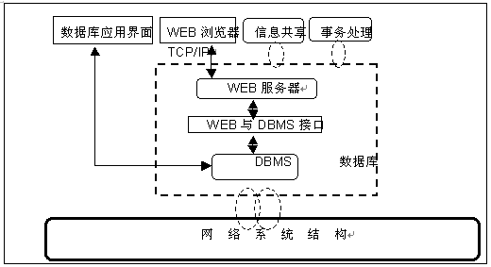
3.3.1 应用系统结构
系统结构
广东工业大学计算机学院

Slide 37
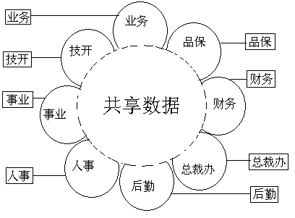
3.3.1 应用系统结构组成
广东工业大学计算机学院

Slide 38
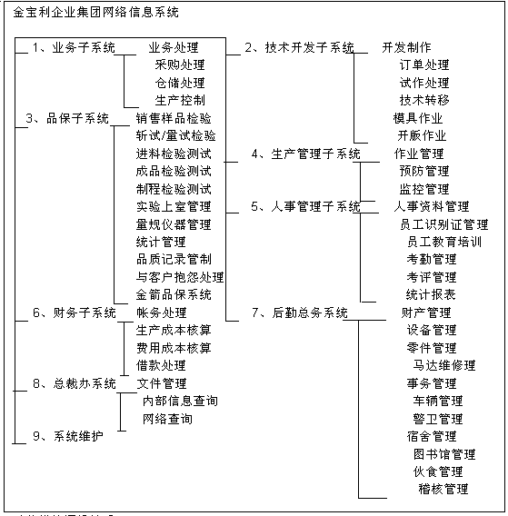
3.3.1 应用系统功能结构
广东工业大学计算机学院

Slide 39
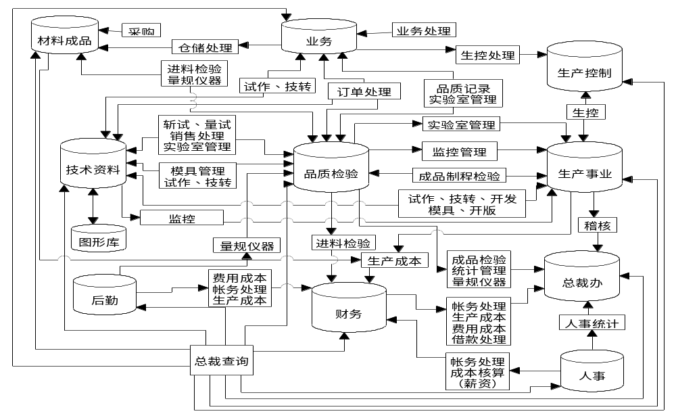
3.3.1 应用系统功能模块逻辑关系
广东工业大学计算机学院

Slide 40
3.3.2 分系统界面及技术指标
3.3.2.1 子系统界面划分
1、业务管理子系统
业务管理是万里通企业集团的重要部门，也是网络信息系统的主要部分。业务管理子系统的功能有：业务处理，包括订单处理，完工处理，索赔处理；采购处理，包括新厂商管理，批次材料采购，大宗材料采购，通用材料采购，零星个案采购，请款，材料测试申请；仓
广东工业大学计算机学院

Slide 41
储处理，包括原物料仓储的批次材料，通用材料，其它材料；半成品仓储；成品仓储的A品仓储，B品仓储和底仓；生产控制包括生产控制盘查，生产控制分单，生产控制追踪。作业中的主要相关部门有：总裁办，技开处，品保处，生产事业部及所属工厂，财务处。与各子系统的信息交流见共享信息表。
广东工业大学计算机学院

Slide 42
2、 技术开发管理子系统
技开处是万里通企业集团的技术信息管理核心部门。因此，技术信息的管理也是网络信息系统的主要部分。技术开发信息管理子系统的功能有：开发制作，订单处理，试作处理，技术转移，模具作业，开版作业。作业中的主要相关部门有：总裁办，业务处，品质保证处，生产事业部，财务处。与各子系统的信息交流见共享信息表。
广东工业大学计算机学院

Slide 43
3、生产事业管理子系统
生产事业部是万里通企业集团的产品的生产部门。因此，他的生产技术、信息的管理也是网络信息系统的主要部分。生产事业部子系统的主要功能有：作业管理的接受试做任务，接受分单任务，分单任务处理，分单任务完成；进度管理；异常管理；模具管理；生产单位模
广东工业大学计算机学院

Slide 44
具管理；预防管理的预防结果处理，模具修理管理，基准修改处理，底模模具管理，改善处理，结案生成；监控管理的生产前条件查询，生产状况查询，达成检讨。生产事业的管理中主要相关部门有：总裁办，业务处，品质保证处，技术开发处，财务处。与各子系统的信息交流见共享信息表。
广东工业大学计算机学院

Slide 45
4、品质保证管理子系统
品保处是万里通企业集团的产品质量保证的重要部门，为保证产品质量，公司从组织上建立了品质保证的组织体系。因此，品质保证信息的管理是网络信息系统十分重要部分。品质保证子系统的主要功能有：销售样品检验管理，斩试、量试检验管理，进料检验测试管理，成
广东工业大学计算机学院

Slide 46
品检验测试管理，制程检验测试管理，实验室管理，量规仪器管理，统计管理，品质记录管制程序与客户抱怨处理。品质保证的管理中主要相关部门有：总裁办，业务处，生产事业部，技术开发处，财务处。与各子系统的信息交流见共享信息表。
广东工业大学计算机学院

Slide 47
5、财务管理子系统
财务处是万里通企业集团的财务重要部门，是公司的各项工作正常进行的保证。所以，财务信息的管理是网络信息系统关键部分。财务子系统的主要功能有：帐务处理包括记帐， 登帐，结帐，帐目查询，会计报表；生产成本核算包括在制品生产成本核算，生产成品
广东工业大学计算机学院

Slide 48
生产成本核算，农场生产成本核算；费用成本核算；借款处理。财务的管理中主要相关部门有：总裁办，业务处，生产事业部，技术开发处，品质保证处。与各子系统的信息交流见共享信息表。
广东工业大学计算机学院

Slide 49
6、后勤管理子系统
后勤部是万里通企业集团的保证生产正常运作的部门，为公司的各管理部门和生产部门服务。所以，后勤信息的管理在网络信息系统是不可少的。后勤子系统包括后勤和人事两部分。主要功能有：财产管理，设备管理，零件管理，马达维修与管理，事务管理，车辆管
广东工业大学计算机学院

Slide 50
理，警卫管理，宿舍管理，图书馆管理，伙食管理，稽核管理；人事资料管理，员工识别证管理，员工教育培训，考勤管理，考评管理，薪资管理，人事统计报表管理。后勤的管理中主要相关部门有：总裁办，业务处，生产事业部，技术开发处，品质保证处。与各子系统的信息交流见共享信息表。
广东工业大学计算机学院

Slide 51
7、总裁办管理子系统
总裁办公室是万里通企业集团的中心。所以，总裁办公信息的管理在网络信息系统是相当重要的。总裁办子系统主要功能有：文件管理系统，包括文件输入，文件修改，文件查询，文件删除，文件打印，文件登录，文件存档；查询系统包括品质信息查询，技术信息查
广东工业大学计算机学院

Slide 52
询，生产进度查询，成品仓库查询，物料仓库查询，验货出货查询，客户信息查询，人事信息查询，财务信息查询，后勤信息查询，网络查询，随意查询，资料打印，网络查询。财务的管理中主要相关部门有：总裁办，业务处，生产事业部，技术开发处，品质保证处。与各子系统的信息交流见共享信息表。
广东工业大学计算机学院

Slide 53
各子系统的信息交流间共享信息表
主部门 | 次部门 | 信息表名 | 标准编码
财务处 | 业务处 | 产成品收发月报 | YW65
……
主部门 | 次部门 | 信息表名 | 标准编码
业务处 | 后勤部 | 零件进货检验单 | HQ87
广东工业大学计算机学院

Slide 54
3.3.2.2 子系统性能指标
系统的建立是为了实现企业提高企业的生产，控制产品品质，完善企业的管理机制的总目标，功能目标及性能目标。七个子系统和系统平台一定要有机的结合。使系统在系统级和数据级集成在一起。达到系统的性能指标。
广东工业大学计算机学院

Slide 55
A、 业务子系统的性能指标
业务子系统的性能极为重要，他包括了公司的客户订单，生产排单，材料采购，生产计划多方面。是系统运作的数据源头。这一子系统对整个系统所起的作用重大。而系统的核心是ISO9002要在软件中将ISO9002充分用户化。该子系统的性能指标要达到：
广东工业大学计算机学院

Slide 56
1 建立客户订单档案。对合同与合约进行科学管理。对发货后及客户的报怨要进行分析。
2 建立生产计划。将订单的计划，材料计划，生产能力计划，各生产厂的生产计划，采购计划，初步形成计算机给出计划建议，然后由各专业人员修改制定出各项最终计划。
广东工业大学计算机学院

Slide 57
3 建立完善的生产控制管理。按照ISO9002模型对各生产公司的生产任务进行跟踪管理。对全公司各生产单位的生产进度实行日报控制。
4 建立完整的仓库管理。根据公司生产经营及ISO9002模式，对公司所属的原材料仓，半成品仓，成品仓进行物资库存分析。按照不同物料的的分类进行不同的盘点。库存量随时提供准确的精度。
广东工业大学计算机学院

Slide 58
5 在网络系统支持下，向技术开发子系统，生产事业子系统，品质保证子系统输出量产制造表，包装明细表，采购明细，订购通知单，分单明细信息。
6通过接口建立与外部的程序接口，利于系统的扩充；与外部的数据的良好接口。主要是用于处理INTERNET 上的数据交换。
广东工业大学计算机学院

Slide 59
B、 技术开发子系统的性能指标
技术开发业务对于理解客户的要求，公司产品的市场竞争力起着决定性的作用。该子系统包括样品开发制作，与业务子系统关联的订单处理及按照订单处理。这一系统目前的特点是对于技术资料的如何充分利用。工作处理中涉及到图形库的管理。软件要处理好信息数据库与图形数据库的的接口。子系统的性能指标为：
广东工业大学计算机学院

Slide 60
1 工程设计任务的管理计算机化。从业务子系统接收订单的计划和要求后，进行信息查询，充分利用原有的技术资料。
2 建立制鞋的图形数据库。将信息管理数据库与图形数据库有机相连。提高管理数据库与工程数据库的一致性。
3 对设计过程中的技术数据，图形，作业指导书，量产制造表，客户资料，进行计算机管理。
广东工业大学计算机学院

Slide 61
4 在设计中提取数据库中的基本数据：制造说明书，规格书等，图形数据库中的图形技术档案。
5将技开处原有理星制鞋软件的数据以最佳方式储存在数据库中。建立面部数据库，底部数据库，刀具数据库，楦头数据库。进行制造设计时查询，调用。
6在网络系统支持下，向业务子系统，生产事业部，品质保证处输出制造说明书，规格书，材料表，配方信息。
广东工业大学计算机学院

Slide 62
7 通过接口与外部的程序接口，利于系统的扩充。通过INTERNET 与外部进行信息交换。
C、 品质保证子系统的性能指标
品质保证系统是企业产品的生命线。系统与人要有机的结合，形成品质保证的完整体系。
广东工业大学计算机学院

Slide 63
1 根据生产计划，生产设备情况实现质量工作计划的安排，检查工作计划与努力，材料资源及其与生产计划的匹配，产品品质。可以让客户随时了解公司产品品质情况。
2 按照ISO9002 品质认证体系的要求，根据公司的品质理念，协助品质检测管理人员完成品质检测计划，保证品质体系的顺利执行。同时了解客户对品质系统的制定到最后对品质的评议情况。
广东工业大学计算机学院

Slide 64
3 根据公司的产品品质标准和国际标准，根据技术开发子系统传递过来的生产技术指标生成检验标准和制定检验规范。实现产品品质信息的采集与管理完整系统。
4 随时对产品品质信息进行统计分析，了解产品的生产过程中的品质状况。分析不合格的原因。对品质控制的技术控制和管理手段进行综合性的评价。
广东工业大学计算机学院

Slide 65
5 对生产过程中的半成品进行随时检验数据的采集，分析。
6 实现对品质检验设备的管理，对品质检验人员的信息管理。了解品质体系中的人员、设备的变化。
7 通过INTERNET 随时收集同行业生产公司和产品的品质信息管理，为公司和客户提供产品质量信息参考。
广东工业大学计算机学院

Slide 66
D、 生产事业子系统的性能指标
1 建立生产的作业管理，实现对分单任务的接收与处理。
2 建立生产进度的信息管理，对生产进度的信息进行随时采集，统计，分析。实现对生产能力的计算机自动化计算。
3 实现对生产作业的人机交互式生产排程，制定月生产计划。用此与生产进度进行对生产中的异常进行管理。
4 实现对生产的模具进行管理。
广东工业大学计算机学院

Slide 67
5 实现对生产前的监控管理。根据技术开发子系统、业务子系统和品质保证子系统的信息对生产前的生产能力和生产条件进行检查。对生产中的生产进度和产品品质进行随时的监测管理。将生产的状况随时向相关部门提供报告。
6 根据技术开发子系统、业务子系统和品质保证子系统的信息，人机交互式地产生预防管理提案。对预防管理提案的查询。
广东工业大学计算机学院

Slide 68
E、 财务管理子系统的性能指标
1 实现对帐务、成本、费用和借款的管理。
2 建立完善的的财务、成本的管理系统。不仅实现计算机取代手工作业进行财务的计算与成本的核算。还要加强财务的计划控制功能。
3 建立好与业务子系统的材料、采购，后勤子系统的薪资的接口。
广东工业大学计算机学院

Slide 69
4 根据公司财务规定，各生产厂的经营情况，建立各公司的套帐管理与核算。
F、 后勤子系统的性能指标
1 建立员工的人事资料信息库。随时统计分析人力资源的状况。
2 实现完善的员工识别证的管理。
3 完善员工考勤管理。实现数据的分散采集，统计员工工作状况。对各生产厂员工的考勤进行科学管理。
广东工业大学计算机学院

Slide 70
4 建立薪资管理数据库。根据员工考勤数据库，考评数据库的资料，计算员工薪资。
5 建立设备和财产数据库管理。后勤服务的数据库管理。
6 按照 ISO 建立后勤管理
7 建立与外部的数据的良好接口。主要是用于处理INTERNET 上的数据交换。
广东工业大学计算机学院

Slide 71
G、 总裁办子系统的性能指标
1 建立公司文件档案数据库。建立ISO9002 体系的文件管理系统。
2 实现对全企业集团信息的内部模糊查询。
3 建立企业信息发布系统。并通过INTERNET 与外界进行交流。
广东工业大学计算机学院

Slide 72
H、 系统平台
1 交流全企业的网络系统。根据企业的分布，分别建立生产厂的局域网络。
2 建立以业务子系统处理的信息、生产事业子系统处理的信息的数据库集成；以技术开发子系统处理的信息、品质保证子系统处理的信息的数据库集成；以后勤子系统处理的信息、财务子系统处理的信息和总裁办子系统处理的信息的数据库集成。
广东工业大学计算机学院

Slide 73
3 实现整个 KINGONIS 的信息集成和数据集成。
4 系统采用三层结构。引用通用的网络协议和网络管理软件。使系统具有良好的开放性。
广东工业大学计算机学院

Slide 74
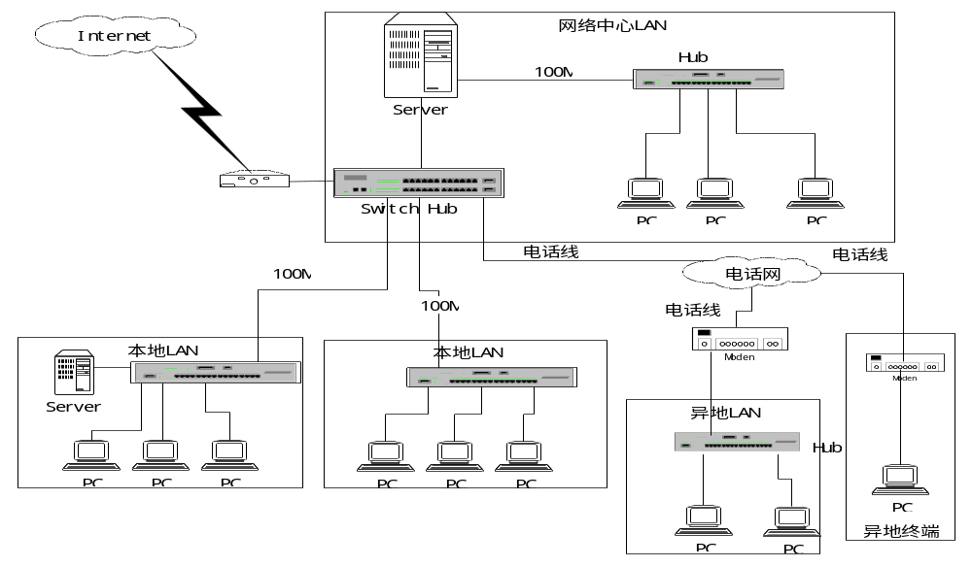
3.3.3 网络拓扑结构
广东工业大学计算机学院

Slide 75
3.3.4 逻辑结构
3.3.4.1 逻辑结构的表示形式
根据万里通企业集团对系统提出的需求，根据对现行系统的分析，根据公司的组织结构和系统功能的层次关系，形成了系统的逻辑结构表，逻辑结构图。
广东工业大学计算机学院

Slide 76
逻辑结构表
系统层次 组织层次 | 计算机层 | 网络层 | 数据库层 | 应用层
公司层 | 专用服务器 PC 平台 HP PC 工作站 | Windows NT TCP/IP Novell Netwara SPX/IPX Windows NT | DBMS SQL Server Visual C PowerBuilder 工程数据库 | 业务管理 技术开发管理 品质保证管理 财务管理 后勤管理 总裁办公室管理 生产事业管理 CAD图形数据库
工厂层 | PC | Windows NT TCP/IP Novell Netwara SPX/IPX Windows NT | SQL Server Visual C PowerBuilder | 生产计划 仓库管理 预防管理 产品设计资料管理
课/科层 | PC 工作站 | Windows NT | SQL Server Visual C PowerBuilder | 数据采集 报表统计 信息查询
广东工业大学计算机学院

Slide 77
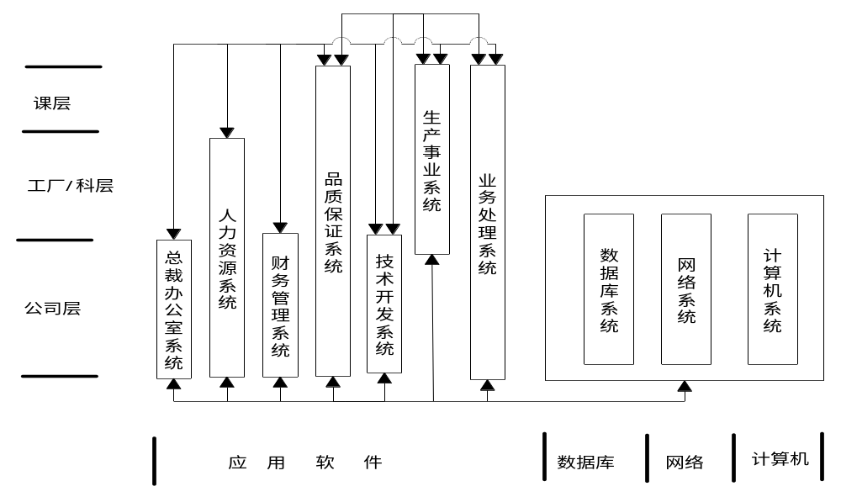
逻辑结构图
广东工业大学计算机学院

Slide 78
3.3.4.2 应用系统层次结构
一、公司层
公司层的管理是公司各管理的集合。主要是指公司的订单业务，生产进度与计划，人力资源，费用成本，货物库存，产品质量
二、生产工厂/科层
这一层是指生产工厂管理，各科管理
广东工业大学计算机学院

Slide 79
的集合。主要是各科的具体业务管理，个生产厂的生产能力，生产控制管理，生产资源管理和品质管理。
三、课层
这一层主要是生产课长下属的各生产课组实体。课层是此类实体的集合,主要为管理和控制的数据采集，信息查询。包括对人力资源的基础管理。
广东工业大学计算机学院

Slide 80
3.3.4.3 应用系统平台结构
一、计算机系统层
万里通企业集团网络信息系统的业务子系统，技术开发子系统，品质保证子系统，生产事业子系统，财务管理子系统，人事管理子系统，后勤事务子系统，总裁办子系统采用微型计算机平台。
二、网络层
在这一层的技术开发子系统中部分采用Novell局域网。其它采用Windows NT 局域网 。
广东工业大学计算机学院

Slide 81
三、数据库层
这一层的技术开发子系统中部分采用工程数据库系统。业务子系统，技术开发子系统，品质保证子系统，生产事业子系统，财务管理子系统，人事管理子系统，后勤事务子系统，总裁办子系统采用SQL Server 、WEB作为数据库服务器，客户端采用PowerBuilder、Visual C 作为开发工具。
广东工业大学计算机学院

Slide 82
谢谢
广东工业大学计算机学院

